Slide 1
Solución Ejercicio 02
Actividad Evaluada Avance 04

Slide 2
Ejercicio 02: 12 puntos
RESUELVA EL RETO COMO MUESTRA EL VIDEO, SI SE SABE QUE:
Inicia con octágono (8 lados) y termina con triángulo (3 lados).
Lado inicial = 50 cm (octágono)
Lado final = 25 cm (triángulo)
Para calcular los grados de cada polígono utilice la fórmula Grado = 360/(Número de lados)
Utiliza funciones y variables.
Al finalizar guarda el archivo y aparecerá en la sesión de la profesora con tu nombre de usuario.

Slide 3
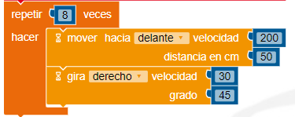
Solución
Identificar el algoritmo repetitivo para dibujar cada polígono (función): de acuerdo a lo visto en clase sabemos que para dibujar un triángulo, un cuadrado, etc, el algoritmo es:
  Mover hacia adelante la distancia del tamaño del lado del polígono.
  Girar los grados que corresponde dependiendo el tipo de figura.
  Repetir dependiendo de la figura, es decir:
    3 veces para triángulo
    4 veces para cuadrado
    5 veces para pentágono
    6 veces para hexágono
    7 veces para heptágono
    8 veces para octágono

Slide 4
Solución
Identificación de variables: son aquellas que van a cambiar durante la ejecución del programa, en este caso, los valores que cambian son:
  Tamaño del lado: el problema nos indica que:
    Lado inicial = 50 cm (octágono)
    Lado final = 25 cm (triángulo)
    Esto quiere decir que iniciamos con un tamaño de lado:
      Octágono (8 lados) =50
      Heptágono (7 lados) = 45
      Hexágono (6 lados)= 40
      Pentágono (5 lados)=35
      Cuadrado =30
      Triangulo =25
  Nro de veces: esta variable me va a indicar el número de veces que voy a repetir el algoritmo de dibujar línea y girar, dependiendo del tipo de polígono,

Slide 5

Solución
Identificación de variables: son aquellas que van a cambiar durante la ejecución del programa, en este caso, los valores que cambian son:
  Grados: el enunciado del programa me indica que para hallar el valor en grados de cada poligono se aplica la formula:
Grado = 360/(Número de lados),
por lo tanto, esta es otra variable del programa que se modificará cada vez que empecemos a dibujar un nuevo polígono

Slide 6
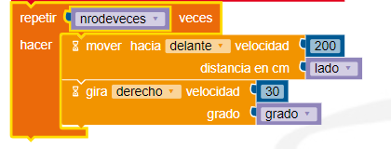
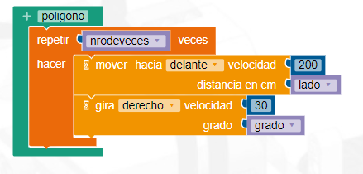
Solución
Uso de variables en el algoritmo que se repite: Una vez identificado el algoritmo que se repite y los valores que cambian se adapta este conocimiento en el programa:
Crear la función: En este caso se creará una función llamada polígono que contendrá los bloques mostrados arriba.

Slide 7
Solución
Identificar los pasos del programa principal: para resolver este problema el programa principal debe dibujar 6 polígonos desde el octágono hasta el triángulo, para ello debemos realizar dentro de un bloque de repetir 6 veces:
  LLamar a la función polígono (esta función dibujara el primer polígono que es un octágono ya que los valores en los que se inicializaron las variables corresponde a un octágono como se puede ver en la figura.

Slide 8
Solución
Identificar los pasos del programa principal: para resolver este problema el programa principal debe dibujar 6 polígonos desde el octágono hasta el triángulo, para ello debemos realizar dentro de un bloque de repetir 6 veces:
  Después que dibuje el polígono debemos:
    Modificar el nrodeveces: nrodeveces=nrodeveces-1, (esto hace que ahora se repita 7 veces y no 8, y asi dibujaria un heptagono y no un octagono).
    Modificar el tamaño del lado: lado=lado - 5; como vimos anteriormente el valor de los lados de cada poligono difiere en 5 cm.
    Modificar el grado: el grado de cada poligono depende del numero de lados del poligono que es igual al nro de veces que debemos repetir al dibujar.

Slide 9
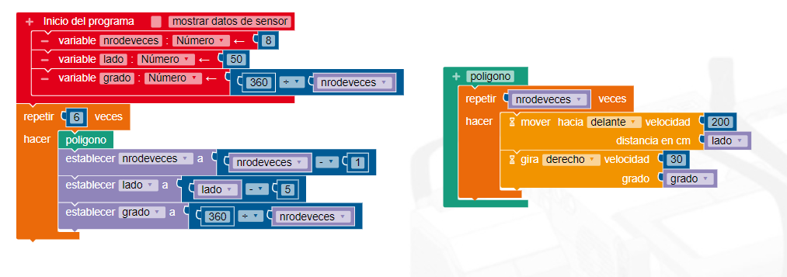
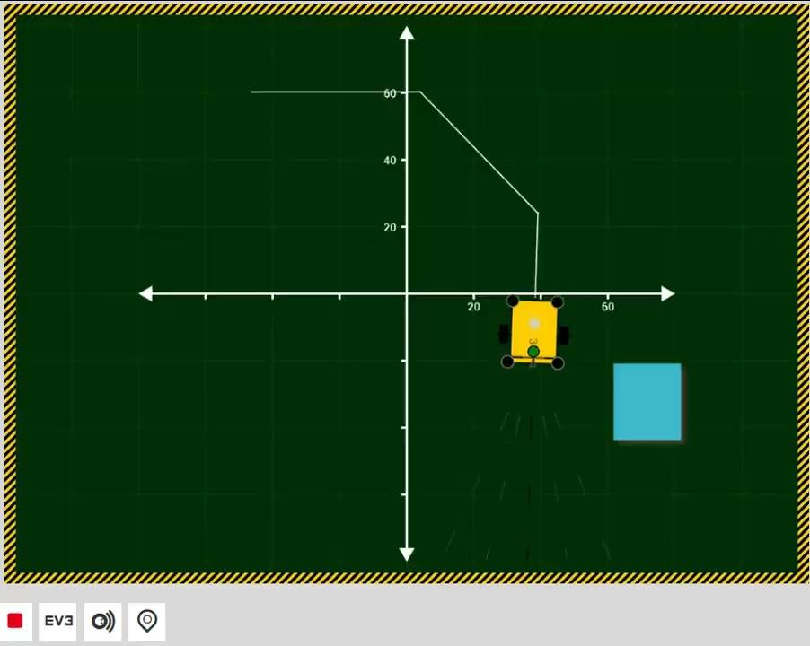
Solución

Slide 10
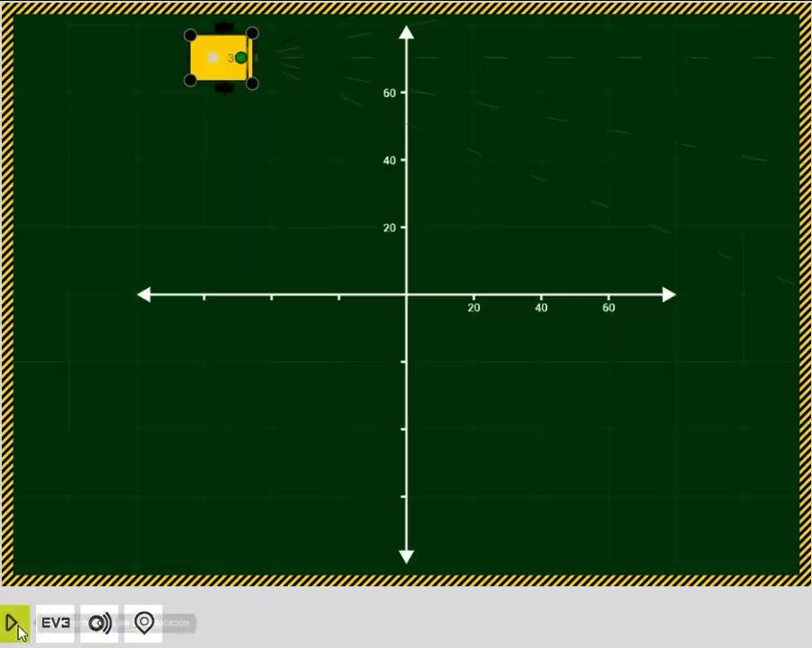
Ejercicio de Recuperación
Modifique el programa anterior para que el robot dibuje primero polígonos de lados impares en el cuadrante superior izquierdo y luego dibuje polígonos de lados pares en el cuadrante superior derecho, el valor de los lados se anexan en la tabla, observe el video solución.
Nro de lados | Tamaño | Nro de lados | Tamaño
3 | 10 | 4 | 10
5 | 20 | 6 | 20
7 | 30 | 8 | 30

